Slide 1
Computer and Robot Vision I
Chapter 11
Arc Extraction and Segmentation
Presented by: 張耀仁
D12922006@ntu.edu.tw
授課教授：傅楸善 教授

Slide 2
Outline
11.1 Introduction
11.2 Extracting Boundary Pixels from a Segmented Image
11.3 Linking One-Pixel-Wide Edges or Lines
11.4 Edge and Line Linking Using Directional Information
11.5 Segmentation of Arcs into Simple Segments
11.6 Hough Transform
11.7 Line Fitting
11.8 Region-of-Support Determination
11.9 Robust Line Fitting
11.10 Least-Squares Curve Fitting

Slide 3
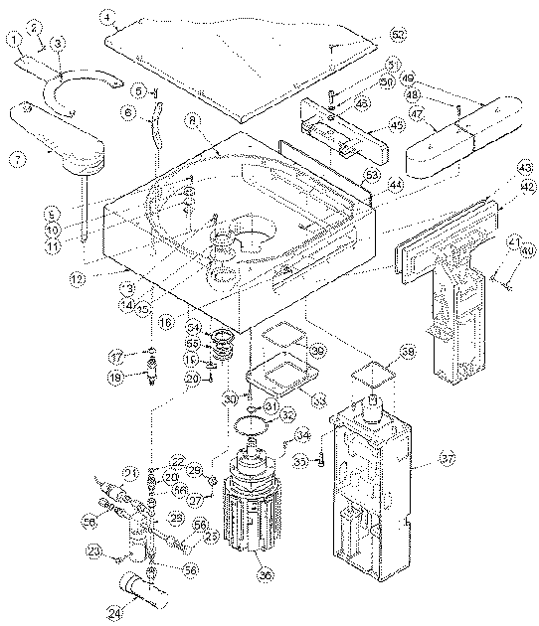
11.1 Introduction
In some image sets, lines, curves, and circular arcs are more useful than regions or helpful in addition to regions.
  object recognition
  stereo matching
  document analysis
2
Notes:
在一些圖性的集合 線 以及弧線其實相較於區域是更有幫助的 像是物件偵測
如何找到一個特殊的圖形來匹配物件 線和弧形比起區域更有幫助

Slide 4
11.1 Introduction
In this Ch., we discuss techniques for extracting sequences of pixels that belong to the same curve.
  Source: a segmented or
  labeled image
3
Notes:
本章 我們要探討的如何將相同弧線上的像素序列萃取出來 而來源這些被分割或是被標籤化的影像。

Slide 5
11.1 Introduction
Grouping Operation :
After edge labeling or image segmentation
To extract sets or sequences of labeled or border pixel positions.
The extracted pixel’s positions:
belong to the same curve (group)
sequence of pixels group features
4
Notes:
族群運算
一張影像將邊緣標籤化或影像分割後 萃取出邊界的像素位置 有點像是座標的東西
而這些被取出的像素他們是屬於同一個族群的相同弧線上
順序上是 這些萃取出來的像素序列成為一個 group,進而成為一個 features

Slide 6
11.1 Introduction
Labeling
edge detection: label each pixel as edge or not
additional properties: edge direction, gradient magnitude, edge contrast….
Grouping
grouping operation: edge pixels participating in the same region boundary are grouped together into a sequence.
boundary sequence simple pieces
analytic descriptions shape-matching
5
Notes:
Gradient magnitude: 梯度大小
群化:
群組運算: 將相同區域邊界的邊界像素群組化組成一個序列=>進而形成一個簡單的片段=>透過分析性的描述做到 形狀匹配

Slide 7
11.2 Extracting Boundary Pixels from a Segmented Image
Regions have been determined by segmentation or connected components
boundary of each region can be extracted
Boundary extraction for small-sized images:
scan through the image → first border of each region
first border of each region → follow the border of the connected component around in a clockwise direction until reach itself
6
Notes:
邊界的抽取適用在小張的圖片
首先先將圖片scan 將每個區域的第一個border先找出來 接著順時針找出相連的的
Component 的border串聯起來 直到回到自己

Slide 8
11.2 Extracting Boundary Pixels from a Segmented Image
Boundary extraction for small-sized images:
→ memory problems; for large-sized one, simple border-tracking algo. may result in excessive I/O to storage
    4K UHD – (3840 × 2160) ~= 8.3M pixel
    Many techniques like down-sampling
    It may be a problem back to 1992; how about TODAY?
Border-tracking algorithm: border
Input: symbolic image
Output: a clockwise-ordered list of the coordinates of its border pixels
In one left-right, top-bottom scan through the image
During execution,
there are 3 sets of regions: current, past, future
7
Notes:
此種方法不適合用在pixel太大的圖片
否則可能會造成過多的I/O 所以可以運用down sampling的方式
可能可以每2個pixel 只取一個
Border tracking algorithm:
Input : 帶有符號性的影像 (即處理過的影像)
output : 按照pixel的座標順時針的順序
便利性: 左到右 上到下
在執行的過程中會去看3種資料的region : current past future

Slide 9
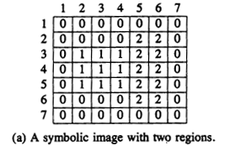
11.2.2 Border-Tracking Algorithm
Past region: null
Current region: 2
Future region: 1
8
Notes:
這是一張symbolic image
以這張圖片來說 有0 1 2這幾個區域
0可能就是這張圖片的背景區域
第一row都是0 第2row遇到的第一個是2
第三row遇到第一個是1

Slide 10
11.2.2 Border-Tracking Algorithm
Past region: 1
Current region: 2
Future region: null
9
Notes:
當演算法掃到第6 row 遇到的2是current pixel
則前一個row的pixel是1, future 就是沒有

Slide 11
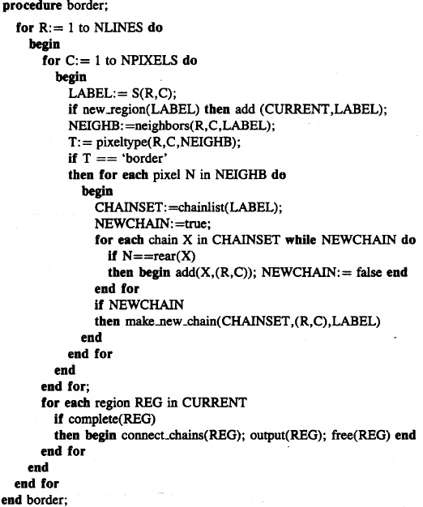
10

Slide 12
11.2.2 Border-Tracking Algorithm
11

Slide 13
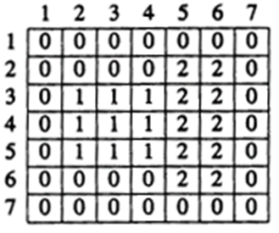



11.2.2 Border-Tracking Algorithm
12
Notes:
整個完整的演算法如下 一開始會去宣告一個 chainset
因為最後是要輸出一個座標 藉由(2 5)(3 6 )這兩個鄰居的點看看是不是連在一起的 chainset

Slide 14



11.2.2 Border-Tracking Algorithm
(active)
13
Notes:
來到(2 6) 這個點的時候 因為這個點是腳點
且(2 5)(3 6)都是2 所以就會被new在2 這個chainset 中

Slide 15
11.2.2 Border-Tracking Algorithm
(Inactive) CHAINSET (2) -> (2,5) -> (2,6)
(active) CHAINSET (1) -> (3,2)
(3,2) NEIGHB (3,3), (4,2)
14
Notes:
到這張圖的時候 因為(3 2)是遇到的第一個點
所以會new一個 (1) 的chainset

Slide 16
11.2.2 Border-Tracking Algorithm
(Inactive) CHAINSET (2) -> (2,5) -> (2,6)
(active) CHAINSET (1) -> (3,2)
- (3,3) NEIGHB (3,2),(3,4),(4,3)
- (active) CHAINSET (1) -> (3,2) -> (3,3)
15

Slide 17
11.2.2 Border-Tracking Algorithm
(Inactive) CHAINSET (2) -> (2,5) -> (2, 6)
(active) CHAINSET (1) -> (3,2) -> (3,3)
- (3,4) NEIGHB (3,3),(4,4)
- (active) CHAINSET (1) -> (3,2) -> (3,3) -> (3,4)
16

Slide 18
11.2.2 Border-Tracking Algorithm
(Inactive) CHAINSET (2) -> (2,5) -> (2,6)
(inactive) CHAINSET (1) -> (3,2) -> (3,3) -> (3,4)
(active) CHAINSET (2) -> (3,5)
(3,5) NEIGHB (2,5), (3,6), (4,5)
17
Notes:
因為(3 5 ) 這個2的neighber有三個點 所以判斷他不是一個內點 是一個邊界上的點
但是沒有放入原來的 chainset (2) 裡面 因為剛剛有提到掃的方向要順時針加入
所以先停駐前面的chainset (1) 以及 chainset (2) 重新new一個 chainset (2)

Slide 19
11.2.2 Border-Tracking Algorithm
(inactive) CHAINSET (2) -> (2,5) -> (2,6)
(inactive) CHAINSET (1) -> (3,2) -> (3,3) -> (3,4)
(active) CHAINSET (2) -> (3,5)
- (3,6) NEIGHB (2,6), (3,5), (4,6)
- active CHAINSET change! (clockwise-ordered)
- (active) CHAINSET (2) -> (2,5) -> (2,6) -> (3,6)
18
Notes:
接下來 (3 6 ) 這個2的neighber有三個點 所以判斷他不是一個內點 是一個邊界上的點
所以就以順時針的方向加入原先的chainset (2)

Slide 20
11.2.2 Border-Tracking Algorithm
(inactive) CHAINSET (2) -> (2,5) -> (2,6) -> (3,6)
(inactive) CHAINSET (1) -> (3,2) -> (3,3) -> (3,4)
(inactive) CHAINSET (2) -> (3,5)
(active) CHAINSET (1) -> (4,2)
(4,2) NEIGHB (3,3),(4,3),(5,2)
19

Slide 21

11.2.2 Border-Tracking Algorithm
(inactive) CHAINSET (2) -> (2,5) -> (2,6) -> (3,6)
(inactive) CHAINSET (1) -> (3,2) -> (3,3) -> (3,4)
(inactive) CHAINSET (2) -> (3,5)
(active) CHAINSET (1) -> (4,2)
20
Notes:
接下來到了(4 3) 這個點 發現他有4個neighber 所以判斷是個內點
所以就會自動跳過

Slide 22
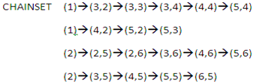
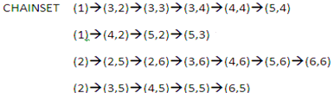
11.2.2 Border-Tracking Algorithm
22
Notes:
當演算法持續執行到最後一個邊界時 全部chainset就會長這樣
接下來就是要想辦法串起來

Slide 23
11.2.2 Border-Tracking Algorithm
CHAINSET
(1)→(3,2)→(3,3)→(3,4)→(4,4)→(5,4)
(1)→(4,2)→(5,2)→(5,3)
(2)→(2,5)→(2,6)→(3,6)→(4,6)→(5,6)→(6,6)
(2)→(3,5)→(4,5)→(5,5)→(6,5)
CHAINSET
(1)→(3,2)→(3,3)→(3,4)→(4,4)→(5,4)→(5,3)→(5,2)→(4,2)
(2)→(2,5)→(2,6)→(3,6)→(4,6)→(5,6)→(6,6)→(6,5)→(5,5) →(4,5)→(3,5)
23
Notes:
這邊發現 (5 4 )可以接到 (5 3)這個點 然後 (6 6 ) 可以接到 (6 5) 這個點
所以整個linelist 就會長這樣

Slide 24
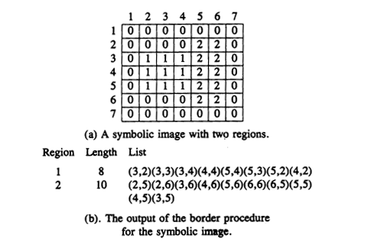
11.2.2 Border-Tracking Algorithm
24
Notes:
全部都連接起來後 可以得到region 1 的長度是8
Region 2 的長度是 10

Slide 25
11.2.2 Border-Tracking Algorithm
……………………………
21

Slide 26
11.3 Linking One-Pixel-Wide Edges or Lines
Border tracking: each border bounded a closed region → NO point would be split into two or more segments.
Tracking symbolic edge (line) segments: more complex
→ value:1 edge; 0: non-edge
→ not necessary for edge pixels to bound closed regions
→ segments consist of connected edge pixels that go from endpoint, corner, or junction to endpoint, corner, or junction.
-> pixeltype() is more complex
25
Notes:
前述的border tracking : 每一個邊界彼此是相連的
因為點之間無法被分割成更多的segments
如果是 符號的邊界可能會更複雜 edge可以記為 1 非edge 記為 0
Segment 可以由相連的邊界像素組成 可以是endpoint 或是 corner 或是 junction, 所以piexeltype 更為複雜

Slide 27
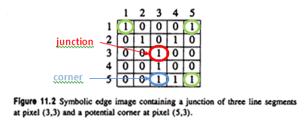
11.3 Linking One-Pixel-Wide Edges or Lines
*INLIST, OUTLIST
26
Notes:
這是一個 symbolic image 綠色的部分是endpoint
紅色的部分是junction 藍色corner

Slide 28
11.3 Linking One-Pixel-Wide Edges or Lines
pixeltype() → determines a pixel point
  isolated point
  starting point of an new segment
  interior pixel of an old segment
  ending point of an old segment
  junction
  corner
Instead of past, current, future regions, there are past, current, future segments.
27
Notes:
Pixeltype定義有六種
Isolated point: 附近沒有其他相鄰的點 新線段的起點 就線段的內點

Slide 29
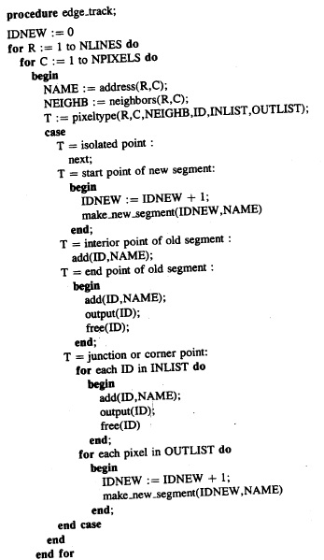

28

Slide 30
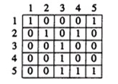
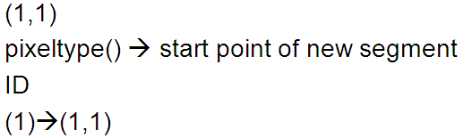
11.3 Linking One-Pixel-Wide Edges or Lines
29
Notes:
運算的規則一樣是從左到右 從上到下 所以 (1 1) 都沒有其他線段
所以定義為start point of new segment

Slide 31
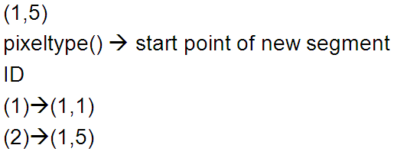
11.3 Linking One-Pixel-Wide Edges or Lines
30
Notes:
運算的規則一樣是從左到右 從上到下 所以 (1 5 )都沒有其他線段
所以定義為start point of new segment

Slide 32
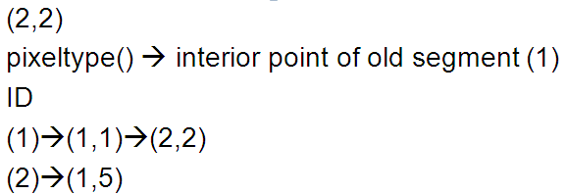
11.3 Linking One-Pixel-Wide Edges or Lines
31

Slide 33
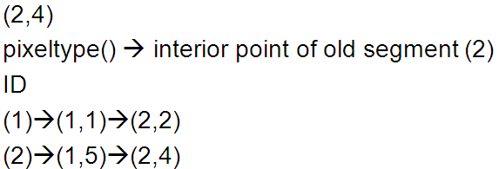
11.3 Linking One-Pixel-Wide Edges or Lines
32

Slide 34
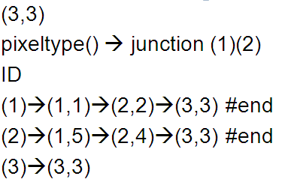
11.3 Linking One-Pixel-Wide Edges or Lines
33
Notes:
運算到了第3 row的時候 判定 (3 3 )是個junction
先視為是 (1) (2) 兩條線段的endpoint
然後再重新list 一個新的線段的起點

Slide 35
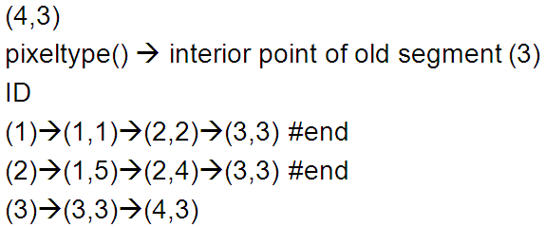
11.3 Linking One-Pixel-Wide Edges or Lines
34

Slide 36
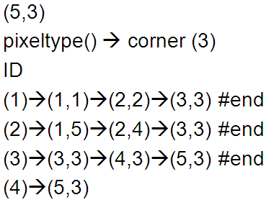
11.3 Linking One-Pixel-Wide Edges or Lines
35

Slide 37
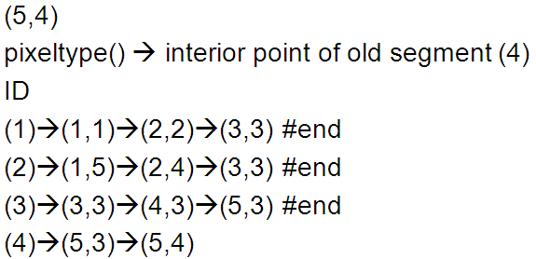
11.3 Linking One-Pixel-Wide Edges or Lines
36

Slide 38
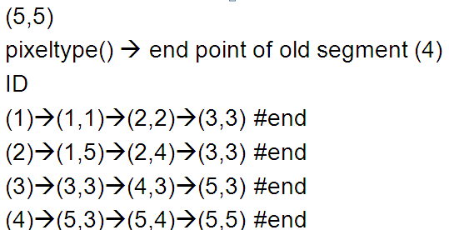
11.3 Linking One-Pixel-Wide Edges or Lines
37

Slide 39
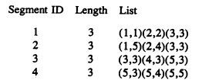
11.3 Linking One-Pixel-Wide Edges or Lines
38
Notes:
掃完之後就會發現有4條線段

Slide 40
11.3 Linking One-Pixel-Wide Edges or Lines
39

Slide 41
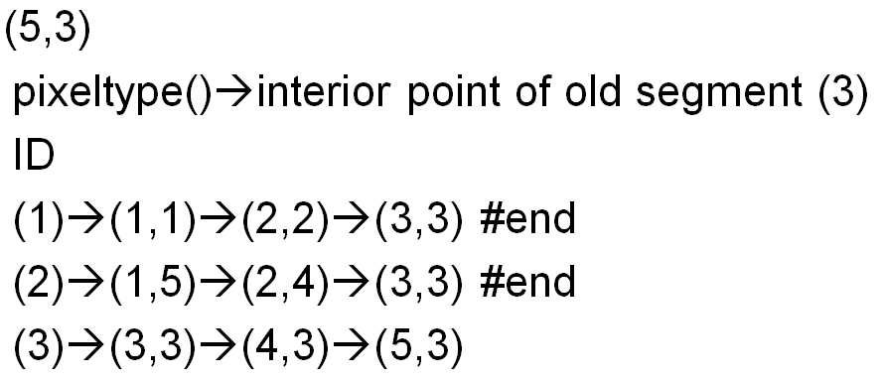
11.3 Linking One-Pixel-Wide Edges or Lines
40
Notes:
如果當時將(5 3 ) 視為是線段的內點也可以 那就會接下去

Slide 42
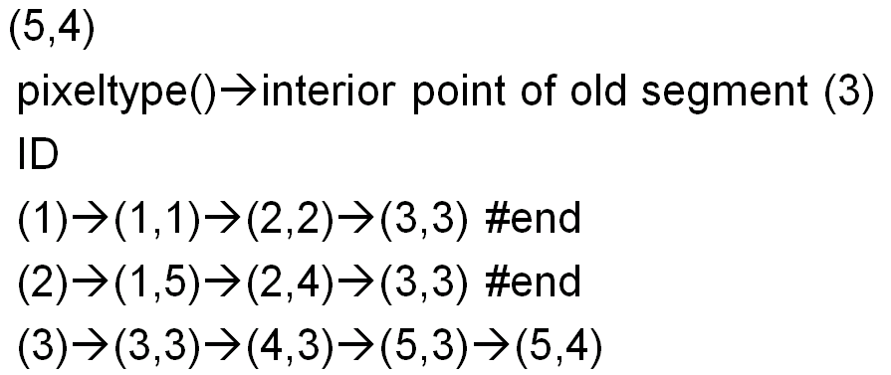
11.3 Linking One-Pixel-Wide Edges or Lines
41

Slide 43
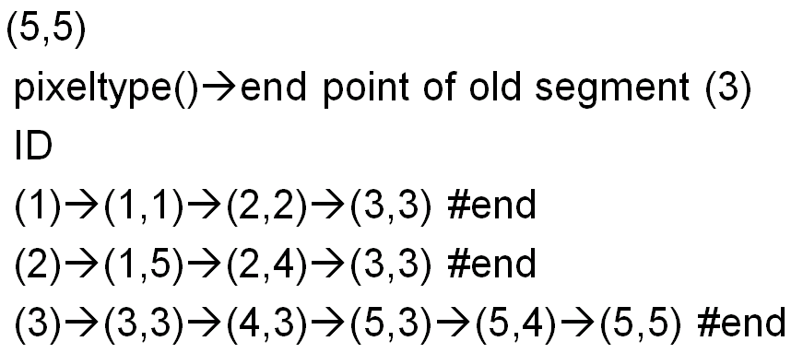
11.3 Linking One-Pixel-Wide Edges or Lines
42

Slide 44
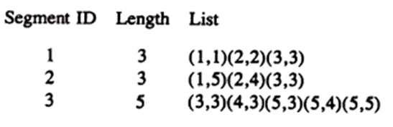
11.3 Linking One-Pixel-Wide Edges or Lines
43
Notes:
如果 (5 3) 當成舊線段內點 就會只產生3個segment

Slide 45
11.3 Linking One-Pixel-Wide Edges or Lines
……………………………
21

Slide 46
11.4 Edge and Line Linking Using Directional Information
Previous edge_track : no directional information
In this section, assume each pixel is marked to indicate whether it is an edge (line):
  Yes, there is an associated angular direction
    pixels that have similar enough directions can form connected chains and be identified as an arc segment.
      The arc has a good fit to a simple curvelike line
  No
44
Notes:
剛剛之前提到的edge tracking 都是沒有方向性的資訊
在這一章 我們假定每個邊界上的pixel都是有方向性的
我們希望可以將位置很相近 或是方向很相近的pixel 聚集在一起
之後就可以很好的去擬和直線或曲線

Slide 47
11.4 Edge and Line Linking Using Directional Information
The linking process -> scan the labeled edge image in top-down, left-right and if a labeled pixel has:
  No previous labeled neighbors
    It begins a new group
  One previous labeled neighbors
    T-test
  Two or more previous labeled neighbors
    T-test
    Merge test
45
Notes:
將這些pixel連起來的過程和剛剛介紹的很類似
一樣是由上到下 左到右
當遇到有label的時候就會有以下三種狀況
1 沒有之前被label的 neighbor => 那就會形成新的group
2 可能是一個線段中間的點 => 可以利用 t test 來做計算
3 可能有兩個 或多個之前的neighbor (像是junction)
則可以去計算 t test or merge test

Slide 48


11.4 Edge and Line Linking Using Directional Information
No previous labeled neighbors:
  initialize the scatter of group ->
: priori variance
: # of pixels
46
Notes:
當不存在之前的neighbor時
一開始的pixel 可以用變異數NoSigma 平方表示 因為具有scatter的特性
第一個點的No=1

Slide 49

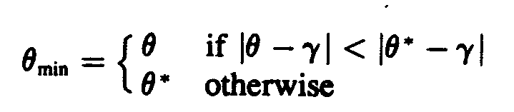
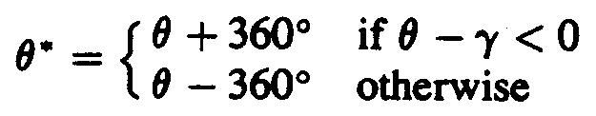

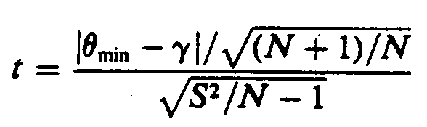
11.4 Edge and Line Linking Using Directional Information
If an encountered label pixel has previously encountered labeled neighbors: Measure t-statistic
47
Notes:
在做t test 時會算出r 是所有pixel角度的平均
ϴ是目前正在處理的pixel
N是neighbor hood 的數量
如果t< 某個threshold 加入此線段可視為合理

Slide 50

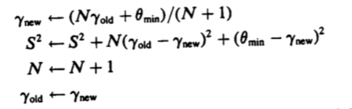
11.4 Edge and Line Linking Using Directional Information
If the pixel is added to the group; the mean and scatter of the group are updated:
48
Notes:
當點被加入後 r 會重新被更新
所以要重新計算新的r
新的N=N+1

Slide 51
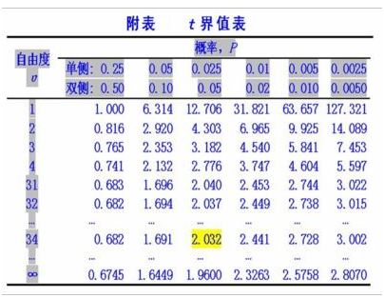

11.4 Edge and Line Linking Using Directional Information
49
Notes:
這張是對照表
α是自由度 P 機率
藉由這張對照表 我們可以方便找出臨界值

Slide 52
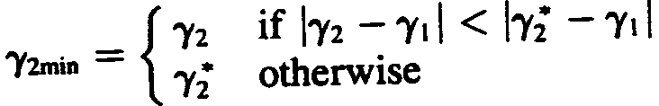

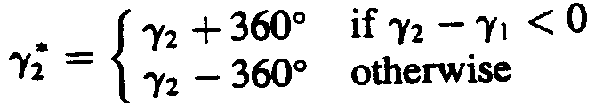
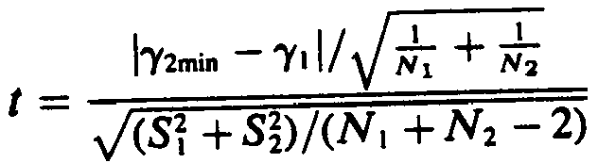
11.4 Edge and Line Linking Using Directional Information
If there are two or more previously encountered labeled neighbors,
50
Notes:
另外一種情況就是這個點有兩個以上的neighbors
N1 N2就是兩個group 的 pixel 數量
算出來之後就可以去查表 看看是否可以歸進group

Slide 53

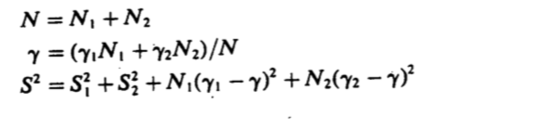
11.4 Edge and Line Linking Using Directional Information
then merge two groups
Create a new group having:
51
Notes:
當t< Tα of N1+N2 -2
就可以將這兩個group merge在一起
就會產生一個新的group 會有新的 N 新的 r 和新的S

Slide 54
11.4 Edge and Line Linking Using Directional Information
……………………………
21

Slide 55
11.5 Segmentation of Arcs into Simple Segments
Arc segmentation: partition
extracted digital arc sequence → digital arc subsequences (each is a maximal sequence that can fit a straight or curve line)
Simple arc segment: straight-line or curved-arc segment
The endpoints of the subsequences are called corner points or dominant points.
52
Notes:
弧線分割: 一張圖片上可能會有一些鋸齒狀的noise, 可能是我們不要的雜訊
透過抽取出湖線的片段 有助於直線獲取線的擬合
Simple arc segment: 直線或是曲線的片段
Subsequences 是一連串的pixel , 每個片段的endpoint稱為角點 或是 dominant point

Slide 56
11.5 Segmentation of Arcs into Simple Segments
Identification of all locations:
  (a) have sufficiently high curvature
  (b) are enclosed by different lines and curves
techniques: iterative endpoint fitting and splitting, using tangent angle deflection, or high curvature as basis of the segmentation
53
Notes:
如何將arc 很好的做切割
(a) 夠大的曲率
(b) 由不同的線和弧線所包圍
方法: 反覆做endpoint的擬合 或是切成更細的線段, 運用 tangent 的反轉
或是基於一個較高曲率的線段

Slide 57
11.5.1 Iterative Endpoint Fit and Split
To segment a digital arc sequence into subsequences that are sufficiently straight.
one distance threshold d*
L={(r,c)| αr+βc+γ=0} where |(α,β)|=1
  The straight line composed by 2 endpoints of this arc
d_{i}=| αr_{i}+βc_{i}+γ | / |(α,β)| = | αr_{i}+βc_{i}+γ |
  The length of the perpendicular line composed by any single pixel of this arc and L
d_{m}=max(d_{i})
If d_{m}> d* , then split at the point (r_{m},c_{m})
54
Notes:
透過線段上的兩點 可以寫出以下L= 這串式子 限定 α,β 的法向量為1

Slide 58
11.5.1 Iterative Endpoint Fit and Split
55

Slide 59
11.5.1 Iterative Endpoint Fit and Split
d_{m}=max(d_{i})
L
56
Notes:
以這個例子來看 L是通過 A C的線
AB 和 BC 是兩段弧線
我們要找到一個B點 這個點到L是最遠的距離
然後從這裡切下去將弧形分開

Slide 60
11.5.1 Iterative Endpoint Fit and Split
d_{m}=max(d_{i})
L
57
Notes:
切開之後的AB BC 各自都可以擬合成比較好的直線

Slide 61
11.5.1 Iterative Endpoint Fit and Split
Circular arc sequence
  initially split by two points apart in any direction
Sequence only composed of two line segments
  Golden section search
58
Notes:
有些較特殊的情況
1 如果是圓弧的話 可以從任意方向的兩點來開始做
2 若是此線段是由只有兩條線組成的 可以透過一種方法叫做 黃金比例抽取 可以更快地找到距離
最大的那個點

Slide 62
11.5.2 Tangential Angle Deflection
To identify the locations where two line segments meet and form an angle.
a_{n}(k)=(r_{n-k} – r_{n} , c_{n-k} - c_{n})
b_{n}(k)=(r_{n} – r_{n+k} , c_{n} –c_{n+k})
59

Slide 63
11.5.2 Tangential Angle Deflection
60

Slide 64
11.5.2 Tangential Angle Deflection
(r_{n} – r_{n+k} , c_{n} –c_{n+k})
(r_{n-k} – r_{n} , c_{n-k} - c_{n})
61

Slide 65
11.5.2 Tangential Angle Deflection
(r_{n} – r_{n+k} , c_{n} –c_{n+k})
b_{n}(k)
(r_{n-k} – r_{n} , c_{n-k} - c_{n})
a_{n}(k)
62

Slide 66
11.5.2 Tangential Angle Deflection
At a place where two line segments meet
→ the angle will be larger → cosθ_{n}(k_{n}) smaller
A point at which two line segments meet
cosθ_{n}(k_{n}) < cosθ_{i}(k_{i}) for all i,|n-i| ≦ k_{n}/2
k=?
63
Notes:
兩條線的angle越大的時候 cosθ 就會越小
所以我們要找出這個k點 符合cosθ 是最小的狀況下
從這個點切成兩個線段

Slide 67
11.5.3 Uniform Bounded-Error Approximation
segment arc sequence into maximal pieces whose points deviate ≤ given amount
optimal algorithms: excessive computational complexity
64
Notes:
在做弧線分割的時候通常會希望在特定範圍內 線段愈多 點的偏離值越小越好
在一定的Uniform Bounded-Error 誤差範圍內
使用的演算法可能會需要較多的計算複雜度

Slide 68
11.5.3 Uniform Bounded-Error Approximation
65
Notes:
PQ是error bound 假設我們需要找一點breaking point
從PQ到x 的切線 仍然會有交點 但從 P Q來到Y的切線的時候 這兩條線會平行
代表Y就是切點

Slide 69
11.5.4 Breakpoint Optimization
after an initial segmentation: shift breakpoints to produce a better arc segmentation
first → shift odd final point (i.e. even beginning point) and see whether the max. error is reduced by the shift.
If reduced, then keep the shifted breakpoints.
then→ shift even final point (i.e. odd beginning point) and do the same things.
66
Notes:
上述所介紹的是如何找出breadpoint
在找到breakpoint之後 我們可以試著移動point去找到更好的切點
首先 移動奇數點(可能是基數的起點或是偶數的終點) 來去看看error是否有下降
如果有的話就就將這些點移過去 如果沒有的話就維持原本
接下來換成偶數點做一次 如此反覆循環 來減少error

Slide 70
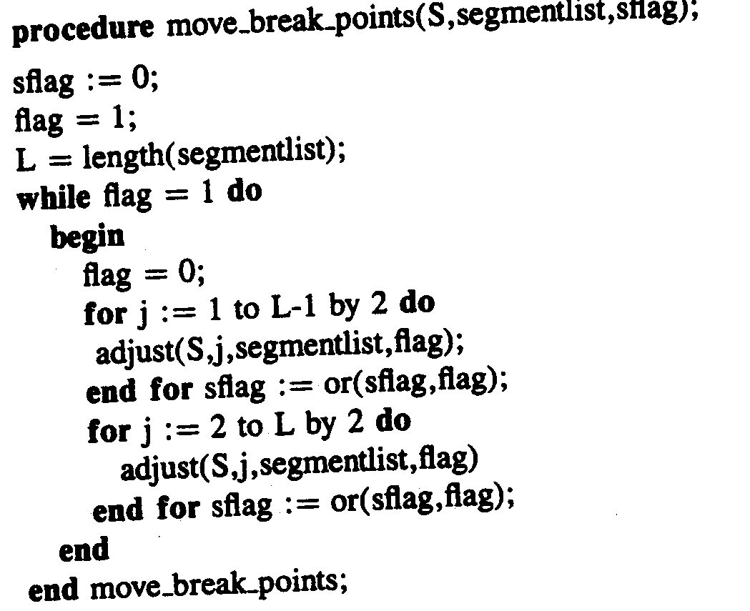
11.5.4 Breakpoint Optimization
67

Slide 71
11.5.5 Split and Merge
first: split arc into segments with the error sufficiently small
second: merge successive segments if resulting merged segment has sufficiently small error
third: try to adjust breakpoints to obtain a better segmentation
repeat: until all three steps produce no further change
68
Notes:
將既有的線段切開再合起來達到足夠小的error
1 將弧線切開呈線段 其中想辦法讓error夠小
2 再將切割出來的線段做結合 一樣要讓error 夠小
3 調整切割點來達到較好的分割線段
4 重複上述3個步驟直到不需要做調整

Slide 72
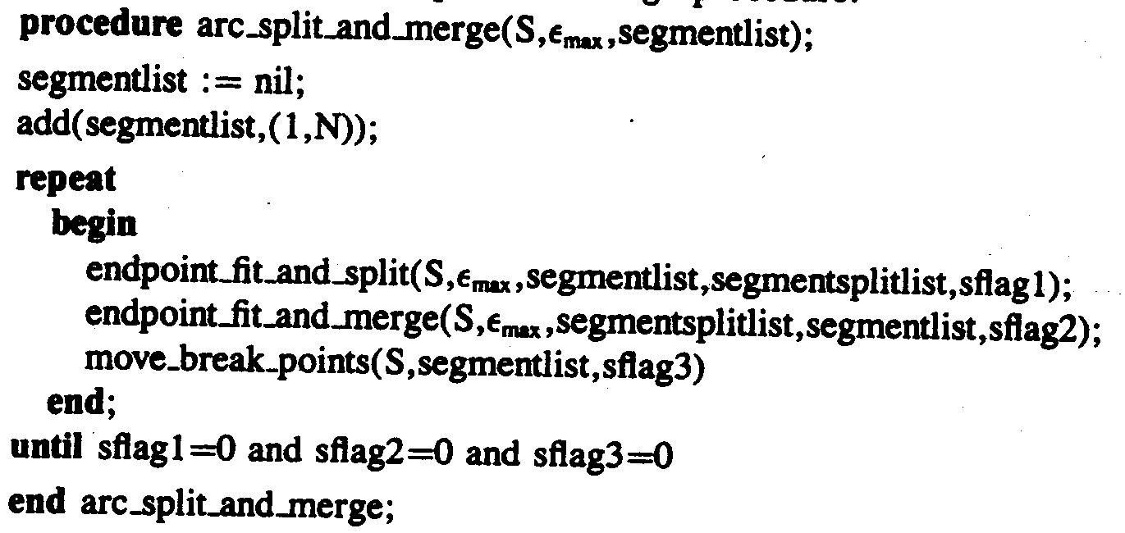
11.5.5 Split and Merge
69

Slide 73
11.5.6 Isodata Segmentation
Iterative Selforganizing Data Analysis Techniques Algorithm
iterative isodata line-fit clustering procedure: determines line-fit parameter
then each point assigned to cluster whose line fit closest to the point
70
Notes:
http://img.rritw.com/2013-01-17/1358350718_8022.gif
isodata是一個分群的演算法
將演算法重複操作可以將可能會擬合成同一條線的點分在同一群

Slide 74
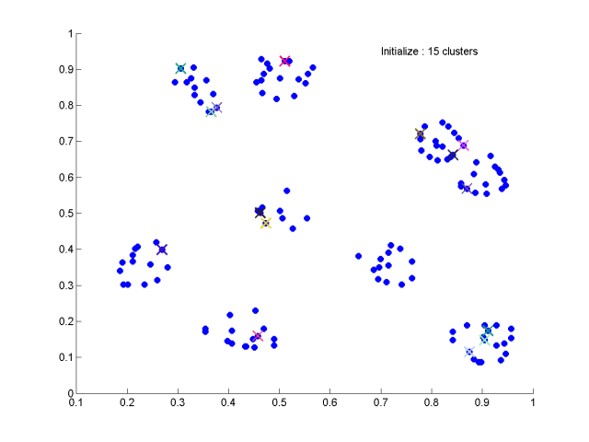
11.5.6 Isodata Segmentation
71
Notes:
http://img.rritw.com/2013-01-17/1358350718_8022.gif
透過演算法的操作 可以將這些點分成特定的幾群 來幫助線段的擬合

Slide 75
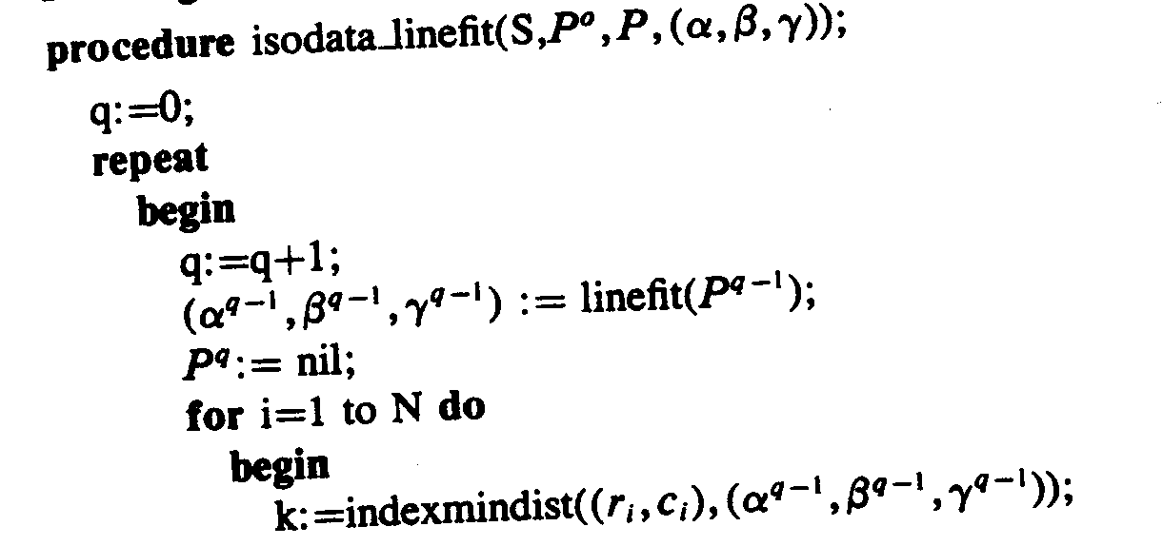
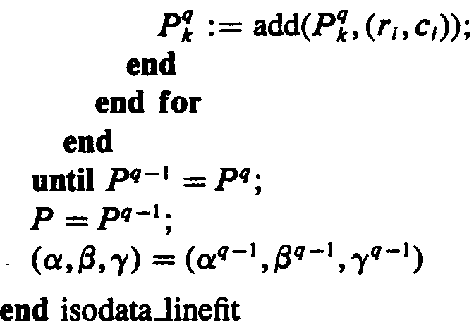
11.5.6 Isodata Segmentation
72

Slide 76
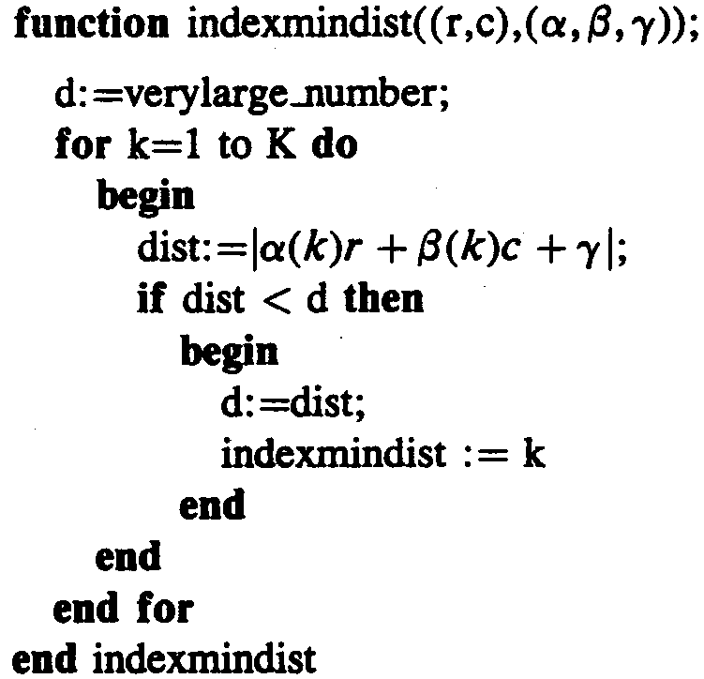
11.5.6 Isodata Segmentation
73

Slide 77
11.5.7 Curvature
The curvature is defined at a point of arc length s along the curve by
Δs : the change in arc length
Δθ : the change in tangent angle
74
Notes:
曲率:單位弧長角度的變化量
直線的話是0 弧長的話是1/半徑

Slide 78
11.5.7 Curvature
natural curve breaks: curvature maxima and minima
curvature passes through zero: local shape changes from convex to concave
75
Notes:
一般曲線的breakpoint 會出現在曲率的最大值或最小值上
當曲率由正轉負 圖形可能也是剛好由凸變凹的過程

Slide 79
11.5.7 Curvature
surface elliptic: when limb in line drawing is convex
surface hyperbolic: when its limb is concave
surface parabolic: wherever curvature of limb zero
76

Slide 80
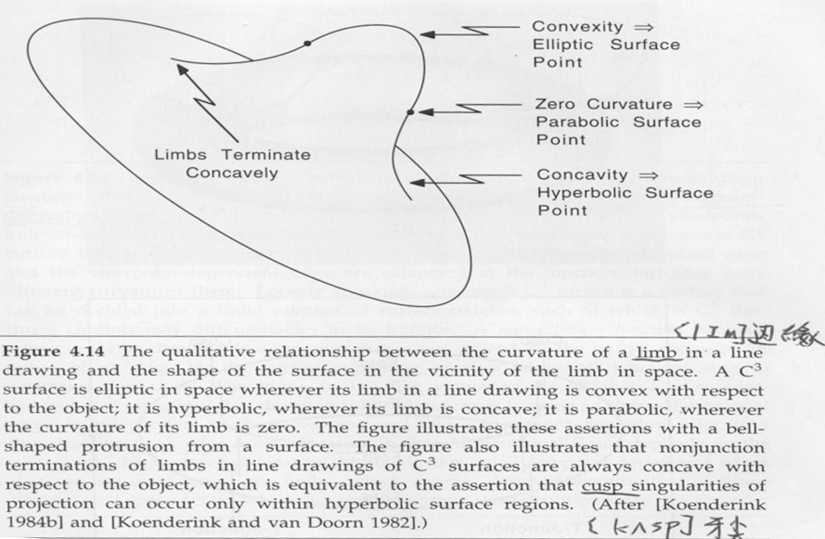
11.5.7 Curvature
Nalwa, A Guided Tour of Computer Vision, Fig. 4.14 􀀀
77
Notes:
第一個突起來的點 建議用橢圓曲線來fit他
第二個點是凹凸交界的點 所以建議用拋物線來fit
第三個點是凹的 所以會建議用雙曲線來fit

Slide 81
11.5 Segmentation of Arcs into Simple Segments
……………………………
21

Slide 82
11.6 Hough Transform
Hough Transform: method for detecting straight lines and curves on gray level images.
Hough Transform: template matching
The Hough transform algorithm requires an accumulator array whose dimension corresponds to the number of unknown parameters in the equation of the family of curves being sought.
78
Notes:
這個方法是用在灰階影像上來偵測值線或是曲線的方法
透過既有的template來match影像上的特徵
需要用到accumulator array: 而他的維度由未知數的個數來決定的
待會會舉一個2維的例子

Slide 83
Finding Straight-Line Segments
Line equation → y=mx+b
point → (x,y)
slope → m , intercept → b
x
b
．(1,1)
m
1=m+b
y
79
Notes:
首先看到data (1 1) 這個點 通過這個點的線有無窮多條 可以寫成 y=mx+b (m=斜率 b=截距)
透過x y軸的轉換 可以只用一條線就可以表示出所有通過(1 1) 這個點的所有直線

Slide 84
Finding Straight-Line Segments
Line equation → y=mx+b
point → (x,y)
slope → m , intercept → b
x
b
．(1,1)
．(2,2)
m
1=m+b
y
2=2m+b
80
Notes:
同樣的 也可以用另外一條線表示出所有通過 (2 2) 這個點的所有直線

Slide 85
Finding Straight-Line Segments
Line equation → y=mx+b
point → (x,y)
slope → m , intercept → b
x
b
．(1,1)
(1,0)
．(2,2)
m
1=m+b
y
y=1*x+0
2=2m+b
81
Notes:
在右邊的座標中 透過找出這兩條線的交點( 1 0) 可以找到既通過(1 1)且通過 (2 2) 這個點的直線
而(1 0) 的意思 代表這條線的斜率是1 而截距是2

Slide 86
Example
(3,2)
b
(1,0)
．
x
(0,1)
(1,0)
．
．
．
(1,1)
(2,1)
m
(0,1)
．
(3,2)
(1,1)
y
(2,1)
82
Notes:
接下來再看一個比較複雜的例子 有5個點
要如何找出一個最好的線段來擬合這些點
使用同樣的座標轉換的方法 在新的座標中可以畫出五條線 來分別表示通過這5個點
的無限可能 那我們要找出最多交點的地方

Slide 87
Example
(3,2)
b
(0,1)
(1,0)
．
(0,1)
x
y=1
(1,0)
．
．
．
m
(0,1)
(1,1)
(2,1)
．
(3,2)
(1,1)
y
y=x-1
(1,-1)
(2,1)
83
Notes:
可以發現最多可以有三條線 總共交會出兩個點
對應回來的意思是紅色和黑色這兩條線 可以提供這些點有較好的直線的擬合

Slide 88
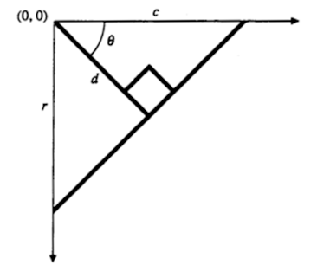
Finding Straight-Line Segments
Vertical lines → m=∞ → doesn’t work
d : perpendicular distance from line to origin
θ : the angle the perpendicular makes with the x-axis (column axis)
84
Notes:
Hough 轉換會遇到一點小問題
當遇到是垂直線的時候 斜率就會變成無限大 就無法操作
所以需要另一方法來表示
可以將原點做垂線到線段 然後就會產生一個夾角
這條線就是唯一的一條線 不會有斜率無限大的問題

Slide 89
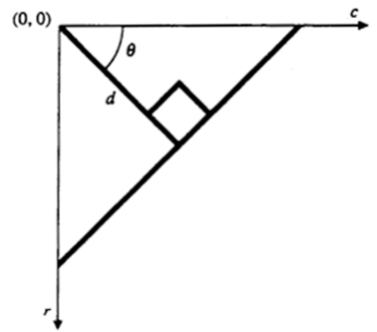
Finding Straight-Line Segments
Θ
Θ
．(r,c)
Θ
．(dsinθ,dcosθ)
85

Slide 90
Example
c
r
86

Slide 91
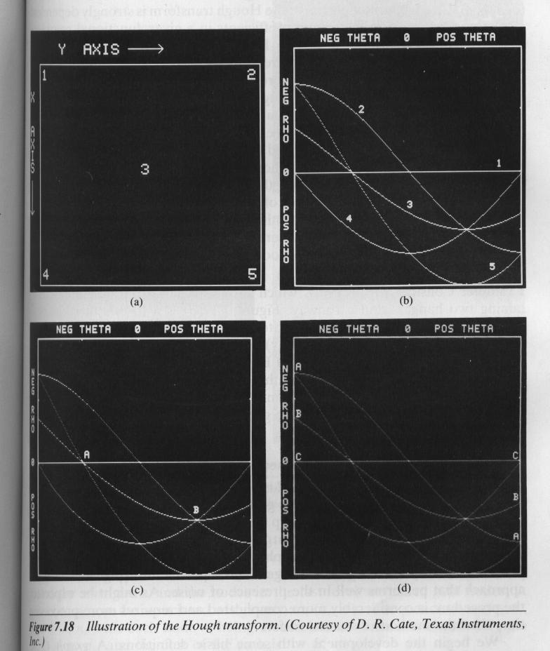
87
Notes:
以這張圖做例子 左上圖有5個點 帶入上圖的式子之後
再透過hough transform 可以轉成右邊這張圖 (右邊這張圖 橫軸是ϴ 縱軸是distance)a
就可以畫出5條函數的曲線
然後就可以發現有A B兩個交錯點是符合最多交點的

Slide 92
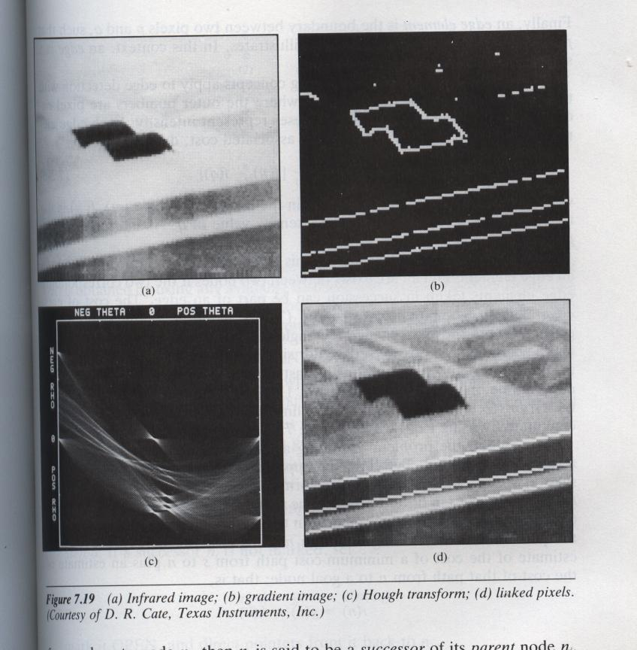
88
Notes:
這邊是一個應用
這邊有一個紅外線的影像 是一個gradient image
然後去做hough transform 選擇交點最多的地方去修
之後就可以邊界的地方會變得平順

Slide 93
Example
．
x
．
c
(1,0)
(0,1)
．
．
．
．
．
．
(0,1)
(1,1)
(2,1)
(1,0)
(1,1)
(1,2)
．
．
(3,2)
(2,3)
y
r
89
Notes:
首先 先將x y 座標 轉成 r c
所以 x y 座標就會先顛倒

Slide 94
Example
．
c
(0,1)
 | -45° | 0° | 45° | 90°
(0,1) | 0.707 | 1 | 0.707 | 0
(1,0) | -0.707 | 0 | 0.707 | 1
(1,1) | 0 | 1 | 1.414 | 1
(1,2) | 0.707 | 2 | 2.121 | 1
(2,3) | 0.707 | 3 | 3.535 | 2
．
．
．
(1,0)
(1,1)
(1,2)
．
(2,3)
r
90
Notes:
值得注意的是 當ϴ是0度時 這條線應該是通過此點的垂直線 而不是水平線
因為ϴ指的是與c軸的交角

Slide 95
Example
 | -45° | 0° | 45° | 90°
(0,1) | 0.707 | 1 | 0.707 | 0
(1,0) | -0.707 | 0 | 0.707 | 1
(1,1) | 0 | 1 | 1.414 | 1
(1,2) | 0.707 | 2 | 2.121 | 1
(2,3) | 0.707 | 3 | 3.535 | 2
accumulator array
 | -0.707 | 0 | 0.707 | 1 | 1.414 | 2 | 2.121 | 3 | 3.535
-45° | 1 | 1 | 3 | - | - | - | - | - | -
0° | - | 1 | - | 2 | - | 1 | - | 1 | -
45° | - | - | 2 | - | 1 | - | 1 | - | 1
90° | - | 1 | - | 3 | - | 1 | - | - | -
91
Notes:
利用accumulator array 可以知道知道ϴ在什麼角度的情況下 一條線可以同時通過最多點

Slide 96
Example
．
c
(0,1)
．
．
．
(1,0)
(1,1)
(1,2)
．
(2,3)
accumulator array
r
 | -0.707 | 0 | 0.707 | 1 | 1.414 | 2 | 2.121 | 3 | 3.535
-45° | 1 | 1 | 3 | - | - | - | - | - | -
0° | - | 1 | - | 2 | - | 1 | - | 1 | -
45° | - | - | 2 | - | 1 | - | 1 | - | 1
90° | - | 1 | - | 3 | - | 1 | - | - | -
92
Notes:
當ϴ=-45 度以及 90度時 有3個點可能時通過

Slide 97
Example
．
c
(0,1)
．
．
．
(1,0)
(1,1)
(1,2)
．
(2,3)
accumulator array
r
 | -0.707 | 0 | 0.707 | 1 | 1.414 | 2 | 2.121 | 3 | 3.535
-45° | 1 | 1 | 3 | - | - | - | - | - | -
0° | - | 1 | - | 2 | - | 1 | - | 1 | -
45° | - | - | 2 | - | 1 | - | 1 | - | 1
90° | - | 1 | - | 3 | - | 1 | - | - | -
93

Slide 98
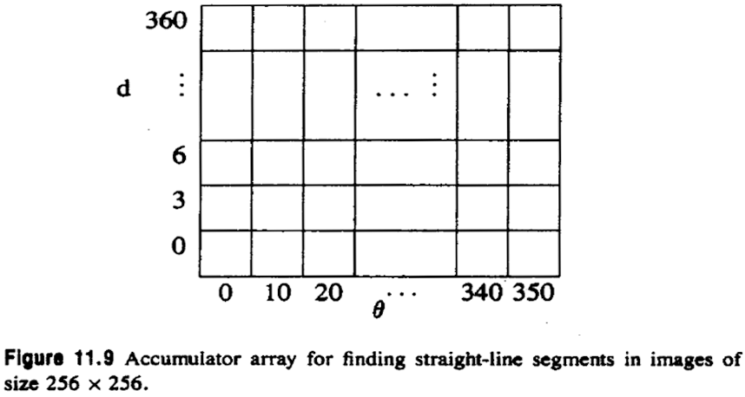
Finding Straight-Line Segments
94
Notes:
將一張256* 256 pixel 的圖 做hough transform
那這張圖片最遠的點就是(r c) = (255 255) 所以d的最大值是在 ϴ=45度的時候 255*1.414約 360
此張圖的橫軸是ϴ (每10度一切) 縱軸是 distance (每3為一個單位)
透過hough transform可以找出最適合的對應切線來fit他

Slide 99

Finding Circles
: row
: column
: row-coordinate of the center
: column-coordinate of the center
: radius
: implicit equation for a circle
95
Notes:
除了直線外 也可以用曲線來fit
Ro是圓心的row Co是圓心的colum d 是半徑
式子可以寫成以下

Slide 100
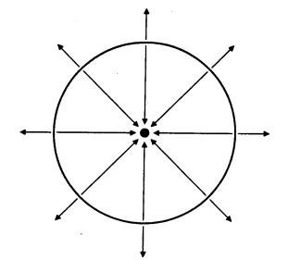
Finding Circles
96
Notes:
圓上的每個座標可以寫成以下
但如果變數越多 在做hough transform的時候累加上去的維度就會變多

Slide 101
Extensions
The Hough transform method can be extended to any curve with analytic equation of the form , where denotes an image point and is a vector of parameters.
97
Notes:
所以Hough transform 可以用在任何曲線, 可以用function的方式
表示出來,x 代表的是座標 a 就是參數.

Slide 102
11.6 Hough Transform
……………………………
21

Slide 103
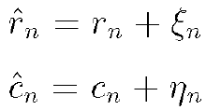

11.7 Line Fitting
→ points before noise perturbation
→ lie on the line
→ noisy observed value
→
→ independent and identically distributed with mean 0 and variance
98
Notes:
上述介紹的是hough transform 真實的世界是可能無法理想的找到
一條直線或曲線來fit這些點 意思是大多數的點可能和即將要擬合的線段存在一個誤差值
所以需要更進階的方法
我們假設這些誤差是follow某個分度mean=0 標準差是a2

Slide 104
11.7 Line Fitting
procedure for the least-squares fitting of line to observed noisy values
principle of minimizing the squared residuals under the constraint that
Lagrange multiplier form:
99
Notes:
http://episte.math.ntu.edu.tw/entries/en_lagrange_mul/
最值觀的方法是 假設每個點到線段的距離總合是最小的
當ϵ最小的時候 代表有最小的誤差值
解這個算式要用到的是lagrange multiplier form 將 α2+β2=1這個constraint 轉換成 λ(α2+β2-1)這個變數方便運算
然後將公式展開

Slide 105



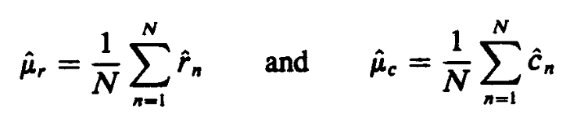
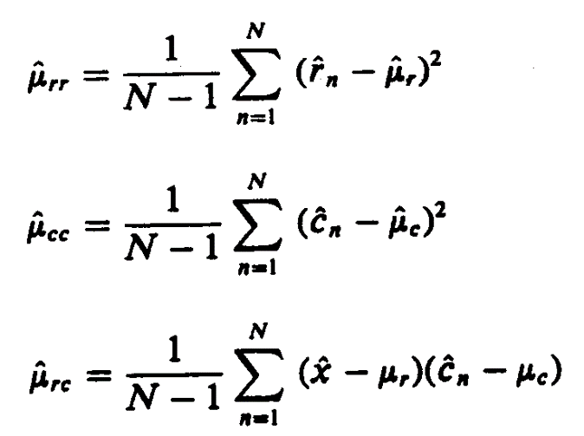
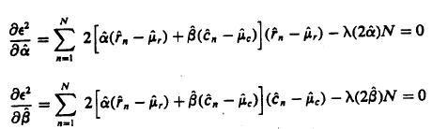

11.7 Line Fitting
→
→
→
100
Notes:
現在有三個變數 αβγ
首先先對γ做偏微分 得到右邊式子=0 意思是有極值得地方
接下來分別對α 以及 β做偏微分 可以賺換成右下角的矩陣matrix 來解方程式

Slide 106




→
→
→
101
Notes:
繼續解下去可以的到αβ 回到上一頁帶回去可以解出 γ
這樣就完成了一個用最小平方法達到直線擬合的一個過程

Slide 107
11.7.2 Principal-Axis Curve Fit
The principal-axis curve fit is obviously a generalization of the line-fitting idea.
The curve
e.g. conics :
102
Notes:
這邊要說的是將直線擴充到含多項式的圓錐曲線
我們希望能去計算每個點到曲線上的最小距離
X 2 xy y2 x y 1每一項都是一個參數 所以將這些參數乘上一個係數後相加=0 可以找到極值

Slide 108
11.7.2 Principal-Axis Curve Fit
The curve
minimize
→
103
Notes:
解這個方程式一樣透過 lagrange multiplier form 將Σα2=1 轉換成 λ(Σα2-1)這個參數進去解方程式

Slide 109

11.8 Region-of-Support Determination
region of support too large: fine features smoothed out
region of support too small: many corner points or dominant points produced
        k=?
104
Notes:
k個有序前點和k個有序後點組成的一個邊緣片段稱為點的2k+1支撐區域。
以這個例子來看當我們要算tangential angle deflextion 在算ϴ時
如果只單看轉折角前後的pixel 這樣轉折角會顯得很陡
以這張圖來看 if k=1 轉折角是45度
K太小的話 很多沒有必要的角度就會跑出來

Slide 110


11.8 Region-of-Support Determination
Teh and Chin
  Calculate , until
  Region of support:
105
Notes:
http://www.ecice06.com/CN/article/downloadArticleFile.do?attachType=PDF&id=13978
一個 region of support 需要多長算合理 透過下列的方式來定義
將所有可能d/l所有比例上的可能性, 當下一個d/l的比值比前一個小的時候,這個k就是我們要的

Slide 111

11.9 Robust Line Fitting
Fit insensitive to a few outlier points
Give a least-squares formulation first and then modify it to make it robust.
106
Notes:
之前有提到可以利用小平方法算出最適合來擬合的線段或曲線
但有時候一個太遠的點 會造成一個極端值 所以要如何去解決這個問題
下圖的方程式是最小平方法寫成矩陣的方式來表達
ε=A(座標)*P(參數) 那我們剛剛解的是ε的平方

Slide 112
11.9 Robust Line Fitting
In the weighted least-squares sense:
107
Notes:
之前在解最小平方法的時候是利用偏微分來解αβγ
這個方式是可以利用解矩陣來得到αβγ

Slide 113
11.10 Least-Squares Curve Fitting
Determine the parameters of the curve that minimize the sum of the squared distances between the noisy observed points and the curve.
108
Notes:
如何透過調整曲線的參數來降低最小平方法的總合
這是一個拋物線的例子 rn hed cn head 是變數

Slide 114
11.10 Least-Squares Curve Fitting
‧
‧
109

Slide 115
11.10 Least-Squares Curve Fitting
‧
‧
‧
110

Slide 116




11.10 Least-Squares Curve Fitting
→
→
→
111
Notes:
一樣是用lagrange multiplier form 的方式將constraint 換成一個function 帶入來解方程式
透過微分方程將r0 c0求出來

Slide 117
11.10 Least-Squares Curve Fitting
Distance d between and the curve :
112
Notes:
所以最小平方法可以適用在直線或各種曲線
透過lagrange multiplier form + 微分得到極值

Slide 118



11.10.1 Gradient Descent
113
Notes:
有時當計算最小平法的複雜度太高的時候可以利用gradient descend的概念
一個函數的梯度方向是增大最陡的方向
梯度方向是一個函數變化最劇烈的方向。也就是沿著這個方向你移動L的距離得到的函數值變化是最大的。
以拋物線為例 剛剛提到的這個target function ε2= (r-r0)2+ (c-c0)2-2λf(r.c)，可以先做一階微分得到切線 去找出最陡的這個變化方向

Slide 119
11.10.1 Gradient Descent
First-order iterative technique in minimization problem
Initial value :
(t+1)-th iteration →
First-order Taylor series expansion around
should be in the negative gradient direction
114
Notes:
Gradient descent 透過一次微分 來計算出 Δw

Slide 120

11.10.2 Newton Method
Second-order iterative technique in minimization problem
Second-order Taylor series expansion around
→ second-order partial derivatives, Hessian
Take partial derivatives to zero with respect to
115
Notes:
http://ccjou.wordpress.com/2013/09/09/%E7%AD%94%E5%BC%B5%E7%9B%9B%E6%9D%B1%E2%94%80%E2%94%80%E9%97%9C%E6%96%BC-hessian-%E7%9F%A9%E9%99%A3%E8%88%87%E5%A4%9A%E8%AE%8A%E9%87%8F%E5%87%BD%E6%95%B8%E7%9A%84%E6%B3%B0%E5%8B%92%E5%B1%95%E9%96%8B/
http://zh.wikipedia.org/wiki/%E6%B5%B7%E6%A3%AE%E7%9F%A9%E9%98%B5
Gradient descend 只做一次微分
Newton method 是透過2次微分可以找到曲率變化的最小值 計算的時候收斂會比較快一點

Slide 121
11.10.4 Fitting to a Circle
Circle :
116
Notes:
如果要把point fit到一個circle上 那function 就會寫成
R是row c是colum (a b)是圓心
算數方程式可以用lagrange multiplier form 的方式表示
再用gradient descend or newton method 方式微分下去解

Slide 122
11.10.4 Fitting to a Circle
117

Slide 123
11.10.6 Fitting to a Conic
In conic :
118
Notes:
這邊是將point fit 到 一般的圓椎曲線

Slide 124

11.10.3 Second-Order Approximation to Curve Fitting
==Nalwa, A Guided Tour of Computer Vision, Fig. 4.15== 􀀀
119
Notes:
這張還面的圖上面有 fold cusp(尖點) t-junction，這些點都是圖形投影後奇點的典範
這張圖秀的是幾個點 像個甜甜圈的圖形
運用本章所描述的方法 可以將上面的這張圖轉換成下面這個圓 而不會被切斷

Slide 125

11.10.9 Uniform Error Estimation
Nalwa, A Guided Tour of Computer Vision, Fig. 3.1 􀀀
120
Notes:
左邊這張圖相對上一張圖看起來需要處理的邊界問題比上一張更複雜
運用cv的方式還是可以將重要的邊界資訊轉換出來
雖然和現實還是多少有點差距 還是可以得到一些有用的資訊 所以應該要focus 在這些客觀且主要資訊上將不重要的資訊去除掉

Slide 126
The End

